Slide 1

PL 2338/2023 – Regulação da IA no Brasil

Slide 2
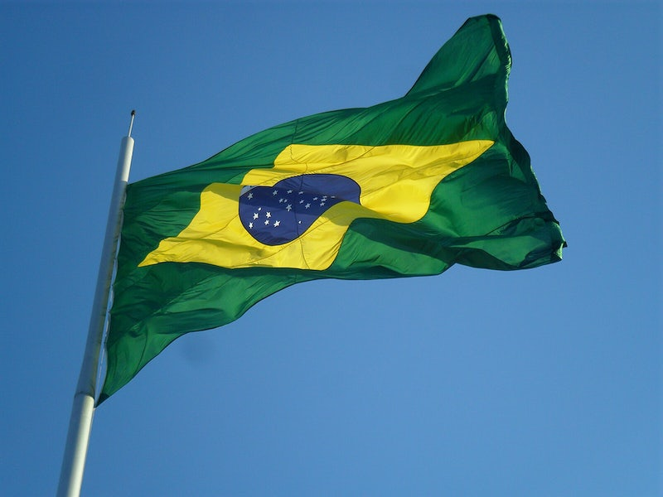
PL 2338/2023 – Regras para uso de IA no Brasil
Esta apresentação aborda a nova lei que regulamenta o uso de inteligência artificial no Brasil, destacando seus principais pontos e implicações.

Slide 3
Art. 1 – Para que serve a lei?
A lei visa estabelecer diretrizes claras para o uso da inteligência artificial no Brasil. Seu objetivo é proteger as pessoas, estimular a inovação e garantir a segurança no ambiente digital. Isso cria uma base sólida para o desenvolvimento responsável da IA.

Slide 4
Definição de Propósito
Os propósitos definidos pela lei incluem a proteção das pessoas e a promoção de um ambiente seguro e inovador.
A segurança da informação e a ética são fundamentais para a aceitação da IA.

Slide 5

Arts. 2-3 – Princípios que guiam tudo
1. A pessoa deve estar sempre em primeiro lugar na aplicação da IA.
2. Os direitos humanos devem ser respeitados em todas as interações com a IA.
3. A inclusão e a transparência são fundamentais para a utilização da IA.

Slide 6

Princípios Fundamentais
1. A sustentabilidade deve ser uma preocupação em todos os desenvolvimentos de IA.
2. Quem cria ou usa IA deve ser responsável por suas ações e decisões.
3. A não-discriminação deve ser uma diretriz essencial na implementação da IA.

Slide 7
Art. 4 – Quem é quem e o que é o quê
Este artigo explica termos essenciais relacionados à inteligência artificial, como 'sistema de IA', 'fornecedor' e 'operador’.
Compreender esses conceitos é fundamental para navegar no cenário jurídico e tecnológico atual.
Isso ajuda a esclarecer as responsabilidades e funções de cada parte envolvida.

Slide 8
Termos Básicos
Mineração de dados: refere-se à análise de grandes volumes de dados
Alto risco: Indica as áreas onde a IA pode causar danos significativos.
Operador: quem é usuário/a da IA
Fornecedor: Quem cria ou vende sistemas baseados em IA
Entender esses conceitos é essencial para identificar as implicações legais e práticas no uso da IA.
Assim, podemos nos preparar melhor para as regulamentações e garantir o uso responsável da tecnologia.

Slide 9

Direitos de quem é afetado (Arts. 5-12)
Esta seção aborda os direitos assegurados às pessoas afetadas pelo uso da inteligência artificial, enfatizando a importância da transparência e proteção.

Slide 10
Saber que a IA está sendo usada.
É fundamental que as pessoas saibam quando a inteligência artificial está sendo utilizada em suas interações. A transparência é chave para que os usuários se sintam seguros e informados sobre as decisões que afetam suas vidas. Essa clareza ajuda a construir confiança entre usuários e sistemas de IA.

Slide 11
Entender como a decisão foi tomada.
A explicabilidade é um aspecto crucial na utilização da IA. As pessoas têm o direito de compreender como uma decisão foi alcançada, especialmente quando ela impacta suas vidas de maneira significativa.
Isso permite que os cidadãos questionem decisões e busquem uma revisão humana quando necessário.

Slide 12
Poder questionar decisões importantes.
Os indivíduos têm o direito de solicitar uma revisão humana para decisões importantes tomadas por IA.
Essa possibilidade de questionamento assegura que as pessoas possam buscar justiça e responsabilização em casos de erro ou decisão injusta.
O acesso à revisão humana é uma garantia fundamental na era da inteligência artificial.

Slide 13
Garantia de não ser discriminado.
A lei garante que as pessoas não sejam discriminadas com base em decisões automatizadas. Essa proteção é essencial para garantir a equidade e a justiça no uso da IA, especialmente em setores sensíveis como emprego e crédito.
A não-discriminação é um princípio fundamental que deve ser respeitado por todos os sistemas de IA.

Slide 14
Proteção dos seus dados.
Os indivíduos têm direitos relacionados à proteção de seus dados pessoais, especialmente quando interagem com sistemas de IA. A lei assegura que a privacidade dos dados seja respeitada e que as pessoas tenham controle sobre suas informações (LGPD).
Isso é fundamental para construir um ambiente de confiança no uso de tecnologias avançadas.

Slide 15
Classificação de risco (Arts. 13-18)
Esta seção discute a classificação de risco associada ao uso de inteligência artificial, destacando a importância de entender os diferentes níveis de risco.

Slide 16
Risco excessivo (proibido)
1. IA que manipula pessoas de forma subliminar é proibida.
2. O uso de IA para explorar crianças é inaceitável.
3. Sistemas que criam pontuação social (histórico de compras, histórico de dívidas, opiniões políticas etc.). Eles são criados para premiar ou penalizar pessoas e são considerados de risco excessive, pois pode causar discriminação em massa

Slide 17

Alto risco
1. IA aplicada em saúde representa um alto risco potencial.
2. Sistemas de crédito com IA devem ser cuidadosamente regulamentados.
3. Veículos autônomos exigem regras rigorosas devido ao alto risco envolvido.

Slide 18
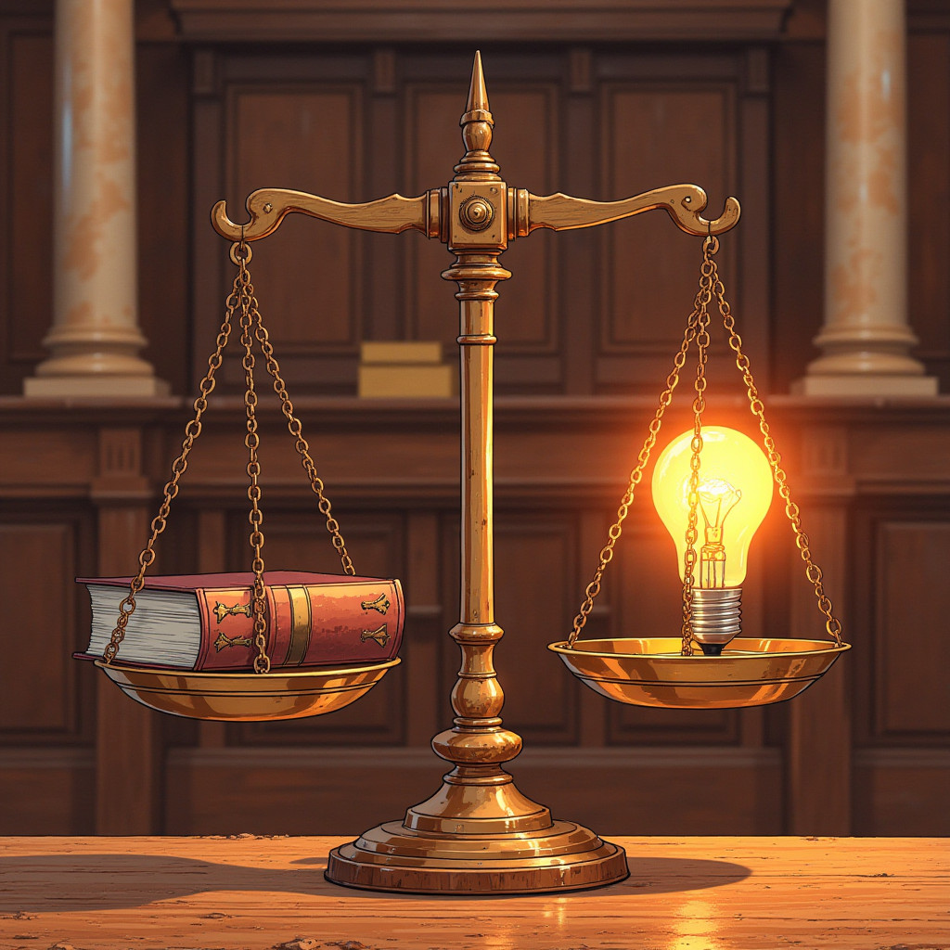
Quanto maior o risco, maiores as regras.
1. A severidade das regras aumenta proporcionalmente ao risco.
2. Sistemas de alto risco devem seguir diretrizes mais rigorosas.
3. O objetivo é garantir a segurança e proteção dos usuários.

Slide 19
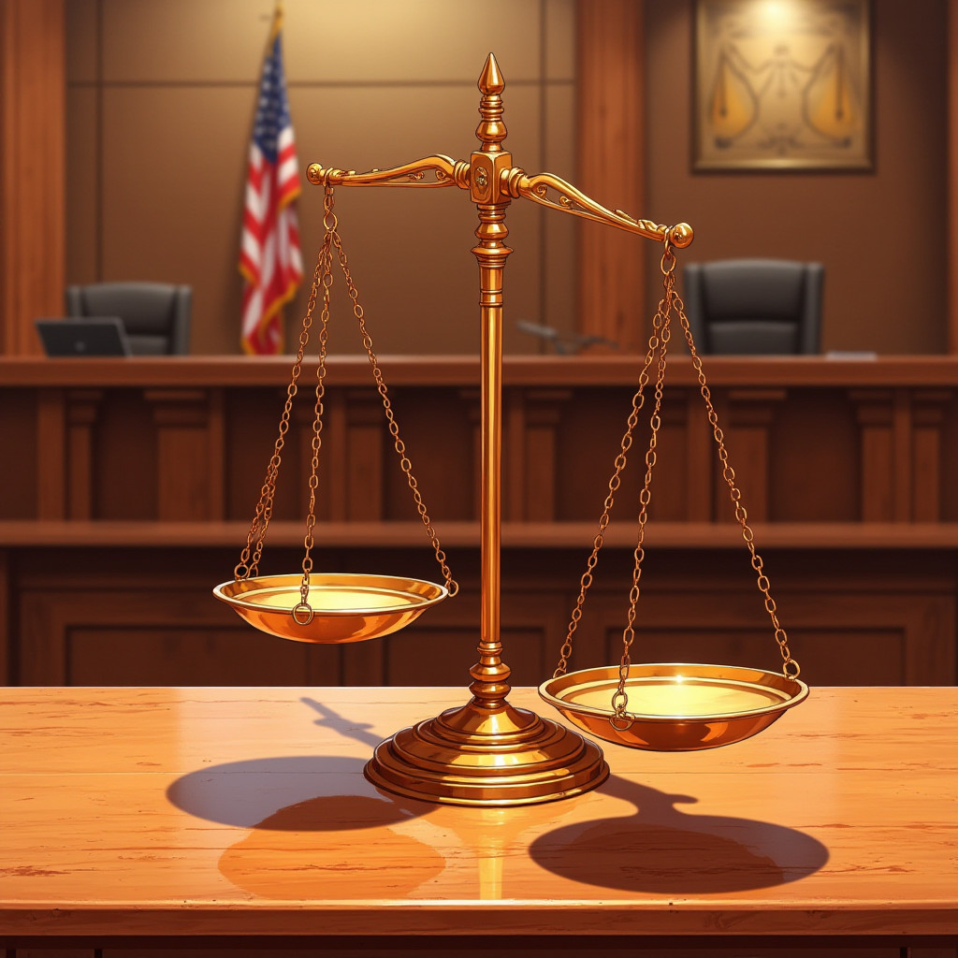
Responsabilidade e indenização (Arts. 27-29)
Esta parte da lei aborda a responsabilidade em casos de danos causados pela IA, definindo como as vítimas podem buscar indenização.

Slide 20
Regra geral (Art. 27)
O artigo 27 estabelece que, se a IA causar prejuízo a alguém, o responsável deve arcar com todas as perdas. Isso inclui danos financeiros, à reputação, à liberdade e à saúde. A responsabilidade é uma parte crucial para assegurar que as pessoas sejam protegidas em suas interações com IA.

Slide 21
Exemplo de dano – direitos autorais
Um exemplo relevante é quando uma IA publica um texto ou imagem sem atribuir o crédito adequado a uma obra protegida. Isso infringe os direitos autorais e pode causar perdas financeiras significativas ao autor da obra. Além disso, a reputação do autor pode ser prejudicada se sua obra não for reconhecida corretamente.

Slide 22
Boas práticas e governança (Art. 30)
Este artigo fornece orientações sobre como utilizar a IA de forma responsável, destacando a importância da governança.

Slide 23
Checklist rápido
1. Cite a IA utilizada, incluindo o nome do modelo e data.
2. Verifique a originalidade do conteúdo gerado.
3. Avalie e revise possíveis vieses e erros.
4. Guarde os registros: Salve os prompt e resposta, para que seja possível comprovar o seu uso, se for necessário.

Slide 24
Benefícios
Seguir boas práticas na utilização de IA traz várias vantagens. Isso inclui evitar acusações de plágio e fraude acadêmica, além de demonstrar transparência profissional. Práticas responsáveis também podem melhorar a qualidade do trabalho realizado utilizando IA.

Slide 25
Fiscalização e penalidades (Art. 37)
Esta seção aborda a fiscalização da aplicação da lei e as penalidades em caso de descumprimento.
Uma autoridade pública fiscalizará, definirá multas e as aplicará.

Slide 26

Mineração de dados sem infringir direitos autorais (Art. 42)
Permite que pesquisadores, jornalistas, museus e bibliotecas usem IA para analisar obras protegidas, desde que não publiquem o conteúdo sem autorização.

Slide 27
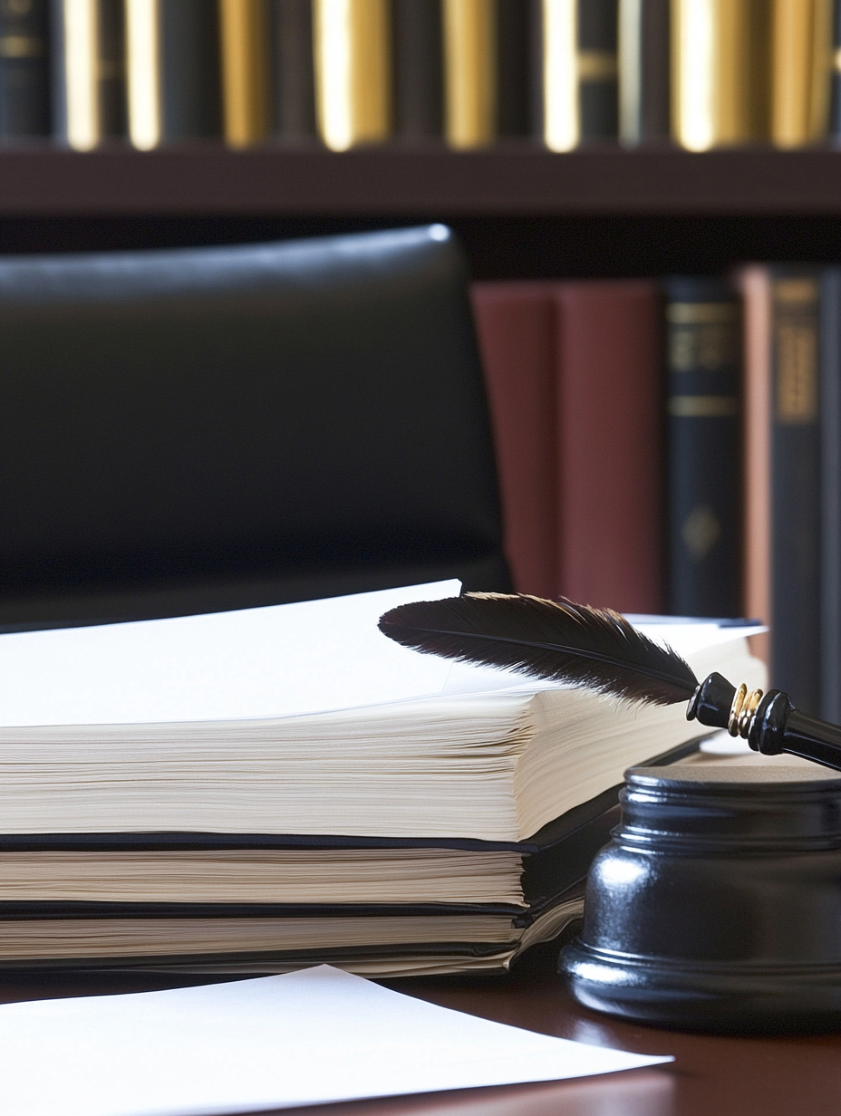
Disposições finais (Arts. 44-45)
A nova lei não cancela outras legislações existentes de proteção, como a LGPD e os direitos autorais.

Slide 28
Inter-relação com outras leis.
É importante entender como a nova lei se integra com outras legislações, como a Lei Geral de Proteção de Dados (LGPD) e as normas de direitos autorais.
Essa inter-relação garante que a proteção dos dados e dos direitos dos indivíduos seja respeitada em todas as esferas. A colaboração entre legislações fortalece a segurança e a justiça no uso da IA.

Slide 29
Referências
BRASIL. Lei nº 9.610, de 19 de fevereiro de 1998. Altera, atualiza e consolida a legislação sobre direitos autorais e dá outras providências. Diário Oficial da União: Seção 1, Brasília, DF, 20 fev. 1998. Disponível em: https://www.planalto.gov.br/ccivil_03/leis/l9610.htm. Acesso em: 29 abr. 2025.
TEACHY. Teachy: inteligência artificial para professores. 2025. Disponível em: https://www.teachy.com.br. Acesso em: 29 abr. 2025.

